Slide 1
Su Eternidad Es
Su Decisión
Deu 30:19 A los cielos y la tierra llamo por testigos hoy contra vosotros, que os he puesto delante la vida y la muerte, la bendición y la maldición:
escoge pues la vida
Notes:
Deu 30:19 A los cielos y la tierra llamo por testigos hoy contra vosotros, que os he puesto delante la vida y la muerte, la bendición y la maldición: escoge pues la vida, porque vivas tú y tu simiente:
Deu 30:20 Que ames á Jehová tu Dios, que oigas su voz, y te allegues á él; porque él es tu vida, y la longitud de tus días; á fin de que habites sobre la tierra que juró Jehová á tus padres Abraham, Isaac, y Jacob, que les había de dar
Jos 24:14 Ahora pues, temed á Jehová, y servidle con integridad y en verdad; y quitad de en medio los dioses á los cuales sirvieron vuestros padres de esotra parte del río, y en Egipto; y servid á Jehová.
Jos 24:15 Y si mal os parece servir á Jehová, escogeos hoy á quién sirváis; si á los dioses á quienes sirvieron vuestros padres, cuando estuvieron de esotra parte del río, ó á los dioses de los Amorrheos en cuya tierra habitáis: que yo y mi casa serviremos á Jehová
1Ki 18:20 Entonces Achâb envió á todos los hijos de Israel, y juntó los profetas en el monte de Carmelo.
1Ki 18:21 Y acercándose Elías á todo el pueblo, dijo: ¿Hasta cuándo claudicaréis vosotros entre dos pensamientos? Si Jehová es Dios, seguidle; y si Baal, id en pos de él. Y el pueblo no respondió palabra

Slide 2
¿Escuchare y Obedeceré?
Hay Decisiones cuyas consecuencias son temporales
Pero hay decisiones que tienen que ver con la Eternidad
Somos Libres de Escoger–
Pero no somos Libres de no Escoger

Slide 3
Solo hay dos Opciones
El de la Vida
No seas
Rebelde
Jesus ofrece Vida
Murió por Ti
No Desprecies
Escucha
Cree
Obedece
Tendrás Vida
Notes:
Murió por ti
1 Corintios 15:3 Porque primeramente os he enseñado lo que asimismo recibí: Que Cristo murió por nuestros pecados, conforme a las Escrituras;
Cree en CRISTO
Juan 3:18 El que en él cree, no es condenado; pero el que no cree, ya ha sido condenado, porque no ha creído en el nombre del unigénito Hijo de Dios.
Desprecian
2 Pedro 2:10 y mayormente a aquellos que, siguiendo la carne, andan en concupiscencia e inmundicia, y desprecian el señorío. Atrevidos y contumaces, no temen decir mal de las potestades superiores,
ÁNGELES SE GOZAN EN LA OBEDIENCIA DEL HOMBRE
Apocalipsis 14:6 Vi volar por en medio del cielo a otro ángel, que tenía el evangelio eterno para predicarlo a los moradores de la tierra, a toda nación, tribu, lengua y pueblo,
Luk 15:10 De la misma manera, os digo, hay gozo en la presencia de los ángeles de Dios por un pecador que se arrepiente.

Slide 4
Solo hay dos Opciones
El de la Muerte
No te
Creas
Sin Cristo el hombre está perdido
Un Día Juicio
Dios desea la Salvación del hombre
Pero saben que el diablo sigue diciendo no le creas a Dios. Mira acá acaso no es delicioso
Notes:
Sin CRISTO está perdido Ef 2:
Un día de juicio 2 Corintios 5:10 Porque es necesario que todos nosotros comparezcamos ante el tribunal de Cristo, para que cada uno reciba según lo que haya hecho mientras estaba en el cuerpo, sea bueno o sea malo.e
1 Timoteo 2:4 el cual quiere que todos los hombres sean salvos y vengan al conocimiento de la verdad.
El
Diablo Génesis 3:5 sino que sabe Dios que el día que comáis de él, serán abiertos vuestros ojos, y seréis como Dios, sabiendo el bien y el mal.

Slide 5
¿A QUIEN ESCUCHÓ?
Incredulidad/Reb
Fe/Obediencia
O
Creer en Cristo
Obedecer Evang
Ser Fiel hasta
Buscar 1er luga el Reino de Dios
Incredulidad Jn.3:18,36.8:42
Resistencia. 2 Tes 1:79
Se Considera así Mismo Mt6:29

Slide 6
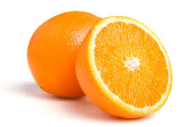
LOS JOVENES
Tendrán sus Decisiones
AMISTADES– 1 Cor. 15:33; Prov. 1:10-19; 13:20; 14:26
SU 1/2 – Mat. 19:3-9
SU TIEMPO — (ORACION? -ACTIVIDADES ESTUDIO) EFE 5:15-19; Heb 10:24,25; HCH 17:11,12
Notes:
AMISTADES
1Co 15:33 No os dejéis engañar: "Las malas compañías corrompen las buenas costumbres."
SU TIEMPO
Eph 5:15 Por tanto, tened cuidado cómo andáis; no como insensatos, sino como sabios,
Eph 5:16 aprovechando bien el tiempo, porque los días son malos.
Eph 5:17 Así pues, no seáis necios, sino entended cuál es la voluntad del Señor.
Eph 5:18 📝 Y no os embriaguéis con vino, en lo cual hay disolución, sino sed llenos del Espíritu,
Eph 5:19 📝 hablando entre vosotros con salmos, himnos y cantos espirituales, cantando y alabando con vuestro corazón al Señor

Slide 7
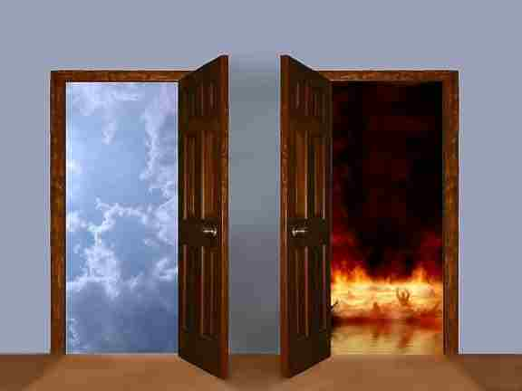
SOLO 2 OPCIONES
TIENE LA LIBERTAD DE ESCOGER

Slide 8
El de la Vida

